Slide 1
Đánh giá hiệu quả điều trị mất ngủ bằng phương pháp sử dụng châm cứu kết hợp với bài thuốc “Dưỡng tâm thang” trên bệnh nhân mất ngủ thể tâm âm hư tại Bệnh viện 30-4
YHCT team BV 30-4

Slide 2
Nội dung trình bày
Đặt vấn đề
Đối tượng và phương pháp nghiên cứu
Kết quả - Bàn luận
Kết luận

Slide 3
Câu hỏi NC, mục tiêu
Câu hỏi nghiên cứu
Ở bệnh nhân mất ngủ, điều trị bằng phương pháp sử dụng bài thuốc sắc Dưỡng tâm thang phối hợp châm cứu kết có tốt hơn phương pháp châm cứu hay không?
Mục tiêu
Đánh giá hiệu quả điều trị mất ngủ bằng phương pháp sử dụng châm cứu kết hợp với bài thuốc Dưỡng tâm thang trên bệnh nhân mất ngủ thể tâm âm hư tại Bệnh viện 30-4
So sánh hiệu quả điều trị mất ngủ thể tâm âm hư bằng phương pháp sử dụng châm cứu kết hợp với bài thuốc Dưỡng tâm thang trên bệnh nhân mất ngủ thể tâm âm hư với phương pháp chỉ sử dụng châm cứu
Khảo sát tác dụng của không mong muốn phương pháp điều trị

Slide 4
Đặt vấn đề
Mất ngủ kéo dài sẽ gây căng thẳng, lo âu, làm tăng nặng nhiều bệnh mạn tính và ảnh hưởng trầm trọng tới năng suất lao động và gia tăng chi phí xã hội, chăm sóc y tế.
Y học hiện điều trị chủ yếu tập trung vào thuốc giảm lo âu, an thần, khi sử dụng lâu dài những thuốc đó dần dẫn đến tình trạng lệ thuộc vào thuốc, mệt mỏi, suy giảm trí nhớ, ảnh hưởng đến chất lượng cuộc sống.
Bài thuốc “Dưỡng tâm thang là bài cổ phương có nguồn gốc từ sách “Cổ kim y thống” của Từ Xuân Phủ có tác dụng dưỡng huyết tư âm, dưỡng tâm an thần. Là một trong những phương pháp đã được chứng minh hiệu quả điều trị mất ngủ.
Phương pháp châm cứu sử dụng các huyệt thường sử dụng là Nội quan, Thần môn, Tam âm giao, An miên, Dũng tuyền mà một số huyệt đặc biệt đã được chứng minh hiệu quả trên lâm sàng và nhiều nghiên cứu trong và ngoài nước.
Chúng tôi thực hiện nghiên cứu Đánh giá hiệu quả điều trị mất ngủ bằng phương pháp sử dụng châm cứu kết hợp với bài thuốc Dưỡng tâm thang trên bệnh nhân mất ngủ thể Tâm âm hư tại Bệnh viện 30-4

Slide 5
Đối tượng và phương pháp nghiên cúu
Thiết kế ngiên cứu
Nghiên cứu can thiệp lâm sàng,so sánh hiệu quả 2 nhóm.
Tiêu chuẩn chọn
Bệnh nhân thoả mãn theo tiêu chuẩn chẩn đoán mất ngủ không thực tổn của ICD-10
Đánh giá chất lượng giấc ngủ theo thang điểm Pittsburgh (PSQI) tổng điểm >5 điểm
Bệnh nhân đồng ý và tự nguyện tham gia nghiên cứu sử dụng phác đồ nghiên cứu
Bệnh nhân thất miên thể tâm âm hư với triệu chứng và quy nạp theo tứ chẩn
Tiêu chuẩn loại trừ:
BN có kèm theo rối loạn trầm cảm nặng hoặc bệnh lý cấp tính
BN không hợp tác điều trị
BN không tái khám, không được đánh giá kết quả sau điều trị.

Slide 6
Current study
Thời gian đi vào giấc ngủ
Thời lượng giấc ngủ
Hiệu quả giấc ngủ (hiệu suất)
Rối loạn trong giấc ngủ
Chất lượng giấc ngủ theo đánh giá chủ quan

Slide 7
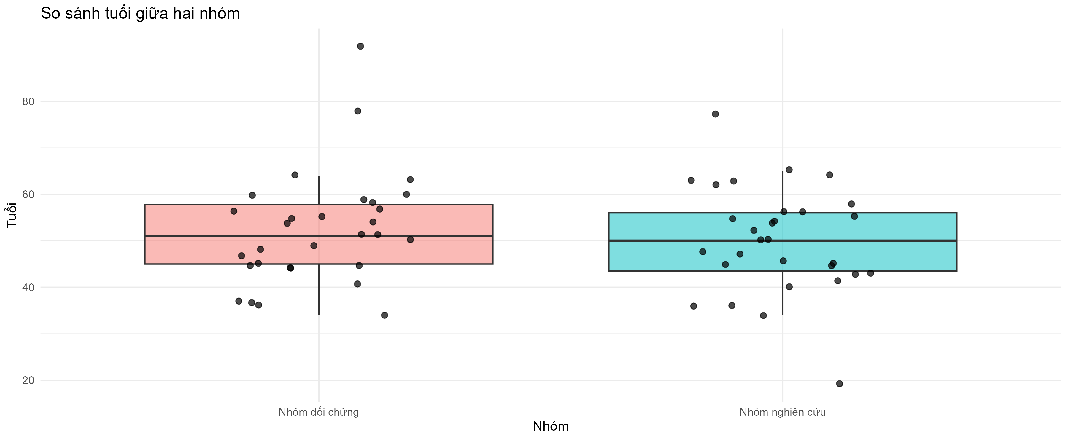
cho ggplot vô body

Slide 8
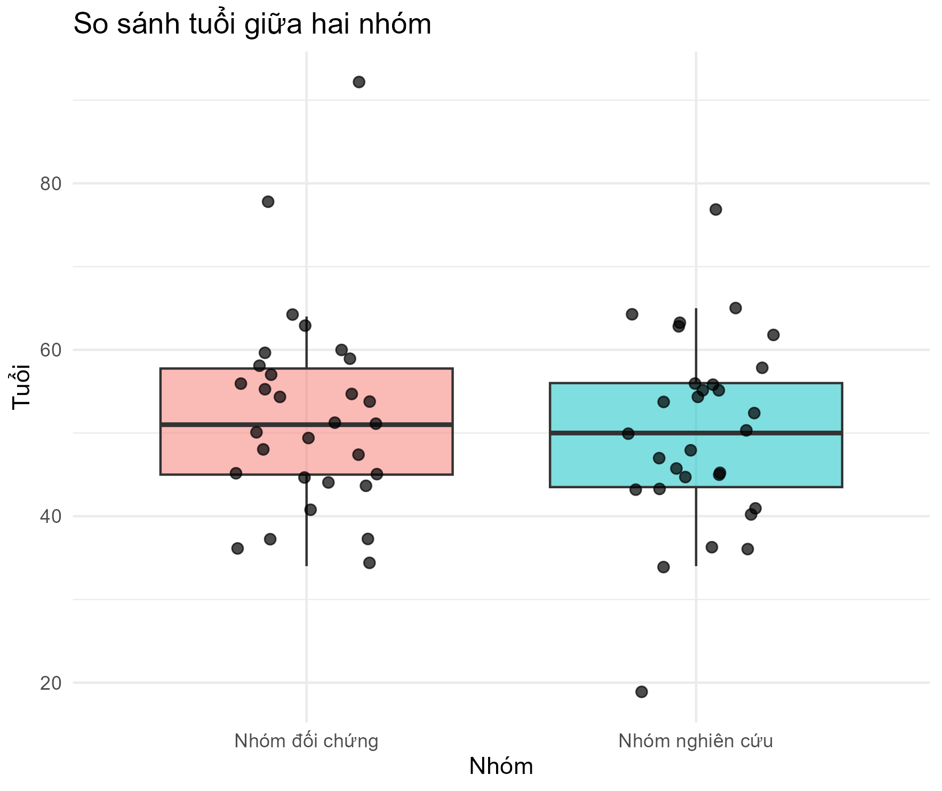
Đặc điểm giới tính (Bản và biểu đồ)
Giới tính | n | %
Female | 44 | 73.3
Male | 16 | 26.7

